Slide 1
ESTUDIO DE SUEÑO Y PRESIÓN ESTIMADA POR FÓRMULA: DIFERENCIAS ENTRE HOMBRES Y MUJERES
Francisco Campello Sánchez, María Del Rosario Cabello Jabalquinto, Alexander Jiménez Romero, María Del Carmen Velasco Alcázar, Olga Meca Birlanga, Marta Hernández Olivo, Desiré Lozano Vicente,, Carlos Federico Álvarez Miranda, Pedro García Torres, Mercedes Guillamón Sánchez, Rocío Ibáñez Meléndez, José Javier Martínez Garcerán, Carlos Castillo Quintanilla, María Del Mar Valdivia Salas, Javier Pérez Pallarés, Francisco Javier Bravo Gutiérrez, Antonio Santa Cruz Siminiani
Hospital Universitario Santa Lucía de Cartagena, Murcia
MATERIAL Y MÉTODOS
INTRODUCCIÓN
La apnea obstructiva del sueño (AOS) es un problema de salud común en la población general. Actualmente disponemos de ecuaciones de predicción para calcular las presiones efectivas de la CPAP a través de diferentes variables, como el IMC, circunferencia del cuello o el IAH.
Estudio analítico retrospectivo que incluye a los pacientes valorados como visita inicial en la Unidad de Sueño de Neumología del Hospital General Santa Lucía de Cartagena entre octubre de 2021 y octubre 2022.
Se recogen valores antropométricos y cálculo de presión empírica mediante las fórmulas de series y de Hoffstein. Se realiza análisis estadístico con SPSS® v.26.
OBJETIVO
Evaluar la diferencia entre hombres y mujeres en la presion empírica inicial de CPAP calculada mediante fórmulas y otras variables.
621 pacientes, de los cuales 418 (67.3%) eran hombres y 203(32.7%), mujeres. Edad media de 51(± 14) años.

Slide 2
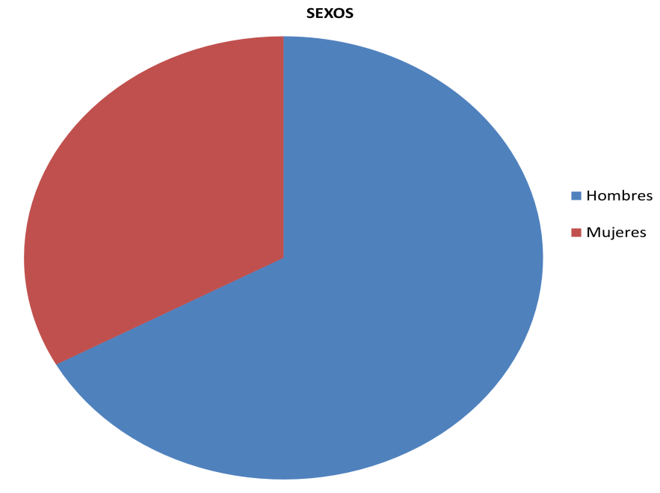
RESULTADOS
 | HOMBRES X (± ds) | MUJERES X (± ds) | p
IMC | 32.06 (± 6.08) | 32.84 (± 7.95) | 0.18
Cuello (cm) | 43.26 (± 3.85) | 37.61 (± 3.90) | 0.00
Epworth | 10.72 (± 5.90) | 11.69 (± 6.30) | 0.06
IA | 33.64 (±24.75) | 23.44 (±21.63) | 0.00
CT90 | 13.24 (±21.25) | 12.31 (± 12.93) | 0.61
ODI 3 | 30.61 (± 25.80) | 20.38 (± 22.99) | 0.00
Presión por fórmula de Hoffstein | 6.98 (± 2.07) | 5.89 (±1.99) | 0.00
Presión series | 8.96 (± 1.45) | 8.65 (±1.75) | 0.02
33%
67%
CONCLUSIONES
Los hombres valorados en la consulta inicial de nuestra unidad de sueño presentaron mayor circunferencia de cuello, mayor IAH, mayor ODI 3 , mayor presión inicial por fórmula empírica de Hoffstein y mayor presion empírica por fórmula series que las mujeres.
No hubieron diferencias entre sexos en IMC, Epworth y CT90.

